Slide 1
Блокчейн-Технології
ЛЕКЦІЯ 8. ВСТУП ДО СМАРТ-КОНТРАКТІВ ТА ТОКЕНІЗАЦІЇ АКТИВІВ

Slide 2
Вступ до смарт-контрактів
Використання смарт-контрактів дозволяє досягти згоди щодо майбутнього завдяки тому, що результат виконання смарт-контракту строго визначений та залежить від умов, які запрограмовано завчасно (їх може бути виконано чи не виконано).
З цієї причини смарт-контракти вважають однією з найбільш перспективних технологій, яка має змінити звичні способи ведення бізнесу. Практичний ефект від їхнього використання полягає в автоматизації фінансових та юридичних відносин між двома та більше суб'єктами. Аби детально розібратися у можливостях, принципах й обмеженнях технології, спочатку потрібно розібратися із проблемами традиційних (паперових) контрактів.
Звернімо увагу на складнощі, які часто супроводжують роботу зі звичайними контрактами. Проблеми можуть виникати за укладення, розуміння, верифікування, виконання тощо.

Slide 3
Складнощі за укладення звичайного контракту
Найчастіше грамотно укласти контракт до снаги тільки юристу
Складно досягти повноти умов контракту
Неможливо швидко перевірити контракт на протиріччя іншим контрактам і всім вимогам чинного законодавства
Коли всі умови враховано та сторони підписали контракт, залишається низка проблем, що можуть виникнути пізніше залежно від ситуації.

Slide 4
Складність розуміння та верифікування контракту
Мова контракту найчастіше незрозуміла звичайним людям
Можливі розбіжності між юристами щодо значення деяких слів
Може бути підмінено непідписані сторінки контракту
Підпис може бути підроблено

Slide 5
Складнощі за виконання контракту
Виконання навіть правильно укладеного контракту може залежати від розумових здібностей юристів сторін-учасників
Тривалість судових процесів та витрати на них
Можливість підкупу суду
Відсутність гарантії відшкодування, якщо друга сторона збанкрутує
Рішення для майбутнього з'явилося. Контракт може бути написано у цифровій формі з використанням будь-якої мови програмування для реалізації всіх необхідних умов

Slide 6
Особливості контракту, який написано у формі програмного коду
Універсальну мову написання однозначно розпізнає комп'ютер
За однакових вхідних даних програмний код надає той самий результат
Контракт підписано цифровим підписом, який складно підробити
Людський фактор виключено на етапах розуміння та виконання
Такий контракт можливо протестувати

Slide 7
Що таке смарт-контракт?
Смарт-контракт (smart contract) – це угода про перерозподілення цінностей між контрагентами, яка передбачає жорстке й однозначне задання умов, автоматизацію процесів виконання та мінімізацію залучення довірених сторін. Найчастіше цього досягають за допомоги об'єднання механізмів задання умов і механізмів строгого їхнього виконання, для чого зазвичай застосовують комп'ютерні протоколи, що описують порядок створення, обробки та реалізації смарт-контрактів.

Slide 8
Що слід знати про смарт-контракти?
Дозволяють контрагентам взаємодіяти без залучення третіх сторін
Смарт-контракти простіше аудитувати, ніж систему традиційних контрактів
Є різні способи та протоколи реалізації смарт-контрактів
Дозволяють керувати цифровими активами, облік яких ведеться на платформі
Ініціація створеного контракту виконується або вручну, або автоматично
Виконання смарт-контрактів має на увазі, що на платформі присутній один валідатор (або мережа валідаторів) і база даних, яка зберігає всі смарт-контракти, що надійшли на виконання у строгій хронологічній послідовності. Важливо, що ця база має містити всі дані, які є умовами-тригерами для виконання смарт-контракту. Вона також має враховувати ту цінність, розподілення якої описано в контракті: якщо це стосується деякої цифрової валюти, отже, ця база даних має враховувати цю цифрову валюту.

Slide 9
Роль оракулів для смарт-контрактів
Джерела зовнішніх даних для смарт-контракту – так звані оракули.
Оракули транслюють дані ззовні до децентралізованої облікової системи. Найчастіше оракул має identity та вимагає деякої довіри користувачів до даних, які він надає. Усі дані, що передає оракул, має бути підписано цифровим підписом, щоби забезпечити цілісність даних і неспростовність (кожний учасник зможе довести, що конкретні дані передав певний оракул).
Можливо мінімізувати необхідність довіри користувачів через збільшення кількості оракулів (припустимо, задля запобігання корупції). Тоді смарт-контракт отримуватиме відомості від багатьох незалежних оракулів і узгоджуватиме їх, після чого прийматиме деяке рішення (рис. 1).

Slide 10
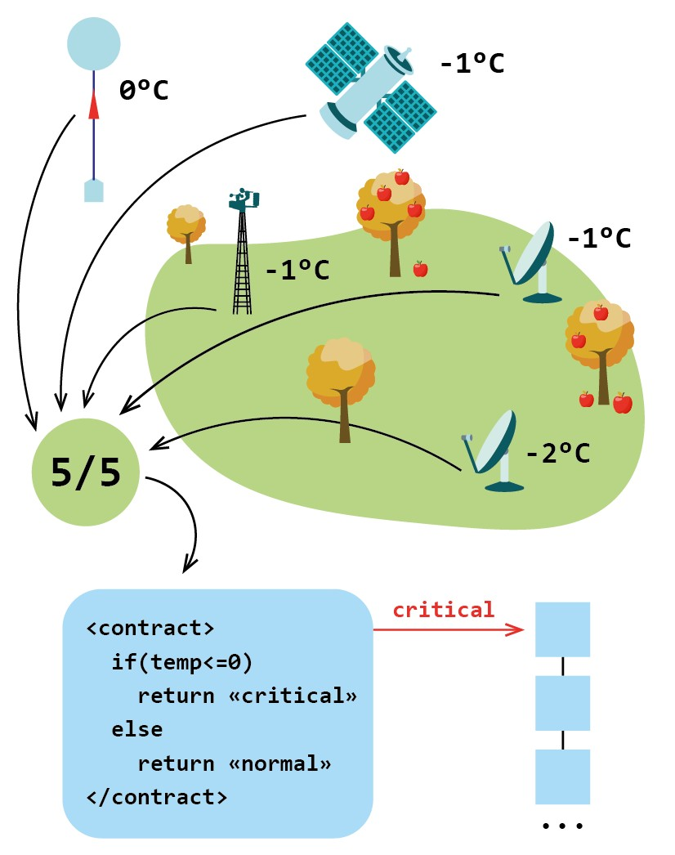
Рис. 1 – Отримання смарт-контрактом даних від незалежних оракулів

Slide 11
Класифікація платформ смарт-контрактів
Для класифікації можна задавати різні групи критеріїв. Однак для нинішнього рівню розвитку технологій актуальні чотири з них:
середовище виконання;
метод виконання;
метод ініціювання;
рівень приватності.
За рівнем приватності смарт-контракти можуть бути чи повністю відкритими, чи частково конфіденційними, чи повністю конфіденційними (тобто сторонні спостерігачі не можуть бачити умови смарт-контрактів). Однак тема приватності дуже розлога, та її краще розглянути окремо.

Slide 12
Відмінність платформ за середовищем виконання
За середовищем виконання розрізняють централізовані та децентралізовані платформи смарт-контрактів. У разі централізованих цифрових контрактів використовують один сервіс, де є тільки один валідатор, а також може бути служба резервного копіювання та відновлення, якою також управляють централізовано. Є одна база даних, яка зберігає всю необхідну інформацію для задання умов смарт-контракту та розподілення цінності (оцифроване право власності на актив). У централізованого сервісу є клієнт. І оскільки платформа централізована, механізми аутентифікації можуть бути більш примітивними, аніж у Bitcoin (рис. 2).

Slide 13
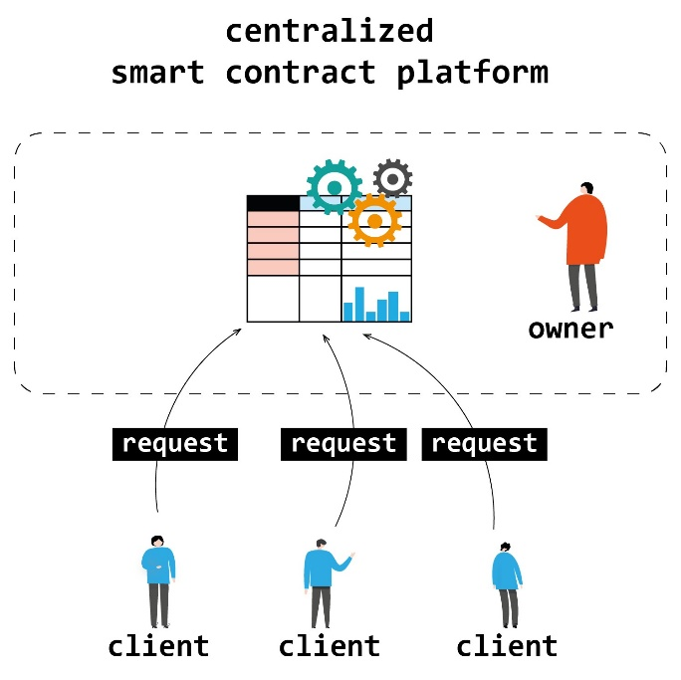
Рис. 2 – Централізована платформа смарт-контрактів

Slide 14
Відмінність платформ за способом виконання контрактів
Повний за Тюрінгом смарт-контракт дозволяє задавати практично будь-які алгоритми в якості умов виконання контракту: від написання функцій, що використовують цикли, та функцій розрахунку ймовірностей до власних алгоритмів цифрового підпису і навіть написання власних смарт-контрактів. У цьому разі мають на увазі дійсно довільне написання логіки. Перевага такого підходу полягає в більшій гнучкості за програмування смарт-контракту. Недолік –неможливість гарантувати безпеку платформи, оскільки є ситуації, за яких виконання смарт-контракту, написаного повною за Тюрінгом мовою програмування, може бути непередбачуваним. До довільних повних за Тюрінгом контрактів належать платформа Ethereum і RootStock.

Slide 15
Неповні за Тюрінгом мови програмування смарт-контрактів (як-от скрипти в Bitcoin і Litecoin) дозволяють у довільному порядку використовувати тільки певні операції. Однак використовувати цикли та реалізовувати власні алгоритми вже не можна. За допомоги такого підходу можливо створити більш безпечне середовище для виконання контракту.
Попередньо визначені (шаблонні) смарт-контракти підтримують обмежений список шаблонів (зазвичай кілька десятків найпопулярніших контрактів, які реалізовано заздалегідь). Це дозволяє забезпечити більший контроль над безпекою, на відміну від попередніх способів. До платформ, які використовують такий підхід, можна віднести Stellar, BitShares та Steemit. BitShares має цілу низку смарт-контрактів для торгівлі, управління обліковими записами, управління самою платформою та її параметрами. Steemit – схожа платформа, але її орієнтовано не на випуск токенів і торгівлю, як BitShares, а на ведення блогів, себто вона зберігає й обробляє контент у децентралізований спосіб.

Slide 16
Відмінність платформ за способом ініціювання контрактів
За способом ініціації смарт-контракти теж можливо розділити щонайменше на дві групи: автоматизовані та ручні (неавтоматизовані). Для автоматизованих характерно, що за всіх відомих параметрів і умов, що настали, смарт-контракт повністю виконано автоматично, тобто не потрібно відправляти якісь додаткові транзакції та витрачати додаткову комісію за кожного наступного виконання. Сама платформа має всі дані, щоби розрахувати, як саме смарт-контракт буде завершено. Логіка в цьому разі не довільна, а заздалегідь задана, тому результат передбачуваний. Це дозволяє наперед оцінити складність виконання смарт-контракту і, наприклад, розрахувати комісію для його виконання.
Для смарт-контрактів, які запрограмовано у довільний спосіб, виконання не автоматизовано. Для ініціювання такого смарт- контракту на кожному кроці потрібно створювати нову транзакцію, яка викликатиме наступний етап виконання чи наступний метод смарт-контракту, оплачувати відповідну комісію та чекати на підтвердження транзакції. Виконання може бути завершено успішно чи ні, тому що код смарт-контракту довільний і можуть з'являтися якісь непередбачувані моменти, як-от нескінченний цикл, бракування якихось параметрів й аргументів, необроблені виняткові ситуації й таке інше.

Slide 17
Вступ до токенізації активів
Від самого початку слово токен використовувалося, коли люди говорили про випуск проектами власних монет. У цих випадках токен являв собою право власності, що створюється і передається в межах облікової системи, що може знаходитися як під управлінням однієї компанії, так і групи незалежних валідаторів. Якщо ця облікова система стає основним джерелом інформації для визначення права власності на певний актив, то він називається токенізованим. У фінансовому світі люди часто використовують поняття security token, коли мають на увазі безпеку в якості базового активу (регульований торговий фінансовий інструмент), але насправді це тільки окремий випадок.

Slide 18
Мета токенізації полягає у пришвидшенні та підвищенні безпеки роботи з активами.
Токенізація – це процес трансформації облікової системи, що полягає у тому, що всі баланси знаходяться під управлінням користувачів за допомогою криптографічних ключів, і право власності на актив надається у вигляді цифрового токену.
Якщо замислитися, з токенами ми знайомі досить давно. Ваучер на одну стрижку в перукарні також можна вважати токеном. Ще один приклад – жетон в метрополітені. Навіть долар США до моменту, коли відмінили золотий стандарт, також був токеном, який мав на увазі право на відповідну кількість золота.

Slide 19
Токен (як цифровий актив) – це одиниця обліку, що використовується для представлення цифрового балансу в деякому активі, причому володіння токеном доводиться за допомогою криптографічних механізмів, наприклад цифрового підпису.

Slide 20
Токени та токенізація можуть бути розглянуті на чотирьох концептуально різних рівнях:
Рівень користувача. Власнику токена надається юридичне право власності на відповідний актив. Він також може швидко і надійно передати це право іншим користувачам, не переміщуючи при цьому сам актив. Передбачається, що власники токенів визнають законність і унікальність конкретного реєстру, в якому ведеться облік токенів. Також вони повинні довіряти хранителю фізичних активів (у випадку, якщо токен закріплюється саме фізичним активом).
Рівень бізнес-процесів. Насамперед токенізація передбачає наявність заснованого на blockchain реєстрі прав власності. Передача токена з рук у руки означає зміну власника ресурса з внесенням відповідного запису до реєстру, який вважається основним джерелом інформації для всіх користувачів системи.

Slide 21
Рівень ІТ-інфраструктури. У цьому випадку токен можна розглядати в якості підходу до запису в реєстрі, що відображає баланс користувача в системі. У той же час з токеном пов’язані функції резервного копіювання даних, управління ролями та інфраструктурою в цілому, перевірки цілісності історії транзакцій і ведення автоматичного аудиту в режимі реального часу.
Рівень технології. Токен є структурою акаунту, де всі поля захищені за допомогою криптографічних механізмів, таких як цифровий підпис, zero-knowledge proofs тощо. Кожен акаунт самостійно підтримує операції, пов’язані з оновленням його стану, визначає набір можливих транзакцій, модель їхнього життєвого циклу, правила обробки тощо.

Slide 22
Проблеми існуючих облікових систем
У результаті в більшості випадків облік вівся у паперовому вигляді, оскільки більшість облікових систем (які успадкували застарівші механізми) не були готові до цифрового століття. І якщо підсумувати проблеми існуючих облікових систем, ми отримаємо наступний перелік:
відсутність прозорості в облікових процесах, зокрема в історії змін;
низький рівень інтеграції з іншими платформами;
необхідність довіряти управління системою третій стороні;
висока складність аудиту;
вразливість до ненавмисних змін.

Slide 23
Перелічені вище проблеми виникають з наступних причин:
технічна несумісність форматів даних і відсутність відкритого АРІ;
відсутність строгої впорядкованості транзакцій, а також перевірки їхньої цілісності;
відсутність методів гарантованої синхронізації даних між сторонами, що не довіряють одна одній і взаємодіють у небезпечному інтернет-середовищі.
Усі вищеперелічені фактори призводять до неефективної праці, необхідності ручного обслуговування і додатковим витратам на аудит та страхування.

Slide 24
Що таке платформа токенізації?
Платформа токенізації – це сукупність компонентів, які дозволяють проводити облік та операції з певним активом за допомогою використовування цифрового токена, а також забезпечити безпеку його зберігання, обробки та управління.
Компоненти платформи токенізації наступні:
реєстр;
внутрішня платіжна система;
внутрішня біржа;
модуль управління аккаунтами;
шлюзи та інтеграційні модулі;
гаманці;
модуль управління адмініструванням.

Slide 25
Щоб знизити ризик шахрайства та змови, різні (іноді незалежні) суб’єкти повинні виконувати різні типи дій. Отже існує набір ролей, які повинні підтримуватися платформою токенізації. Найважливішими з них є валідатор, аудитор, хранитель, емітент і адміністратор.
Валідатор підтримує нормальне функціонування системи у відповідності до протоколу обліку токенів. Роль валідатора може виконувати як окрема людина, так і ціла організація.
Аудитор є призначеною стороною, яка має право перевіряти транзакції, і саме аудитор натискає на «тривожну кнопку», якщо помічає щось підозріле. Аудитор зберігає повну копію реєстру транзакцій і перевіряє законність дій, що відбуваються на платформі.

Slide 26
Хранитель (custodian) – це особа, що відповідає за надання зовнішніх активів, які токенізовані на платформі (якщо вони є). Ця роль є дуже важливою, оскільки ІТ-платформа самостійно не може запобігти крадіжці.
Емітент є стороною, що здійснює емісію на підставі даних, отриманих від хранителя (у деяких випадках ролі емітента і хранителя можуть виконуватися однією стороною). Токени можуть випускатися або централізованим (суму, яку необхідно видати, призначає відповідальна сторона), або децентралізованим (декілька валідаторів досягають консенсусу відносно кількості токенів, що потрібно випустити) чином.
Адміністратор приймає рішення згідно оновлення і налаштування платформи, а також щодо налаштування бізнес- правил.

Slide 27
Базові принципи токенізації
Пряме управління активом за його власником
Надійний і автоматизований аудит усієї історії транзакцій
Розподілення відповідальності за управління процесами на платформі згідно ролей
Підвищення відмовостійкості інструментів зберігання, передачі та обміну активів
Відкритість специфікації облікової системи і цифрових гаманців
Відокремлення процесів зберігання активу від процесів управління активами

Slide 28
Принципи функціонування платформи токенізації
Перерахуємо ролі та процеси, що присутні на платформі токенізації:
управління системою (governance) – виконується тим, кого назначив творець чи власник системи;
зберігання активів – виконується хранителем (custodian);
емісія – виконується емітентом (емітуються токени, забезпечені хранителем на платформі токенізації);
валідація транзакцій – виконується валідаторами;
аудит – виконується аудитором.

Slide 29
Можливості, які надає токенізація
За рахунок технічних особливостей нової інфраструктури з’являється низка нових можливостей.
Створення глобальних децентралізованих реєстрів даних
Створення щільно інтегрованих систем, що мають високу модульність і розподілення відповідальності за роботу кожного конкретного модуля
Простий аудит системи обліку в режимі реального часу
Переміщення активів і торгівля ними в Інтернеті без меж (можливість створення Фінансового Інтернету)

Slide 30
Прозорість процесів облікової системи
За допомогою платформи токенізації можна побудувати прозорі бізнес-процеси. Як показує практика, ефективнішим є попередження нечесної поведінки, а не боротьба з нею. Платформа токенізації може працювати за жорсткими правилами, метою яких є запобігання злонамірних дій. У межах такої облікової системи партнери по бізнесу завжди можуть перевірити дії один одного. Що більше незалежних валідаторів в обліковій системі, тим стійкіша вона до відмов у роботі. Оскільки локальні копії синхронізуються в режимі реального часу і автоматично створюються резервні копії, токенізація підвищує надійність системи.

Slide 31
Як токенізація приводить до збільшення вартості активів?
Токенізація дозволяє збільшити довіру до даних облікової системи за рахунок використання цифрового підпису та досягнення консенсусу між її валідаторами. Це опосередковано впливає на вартість токенізованих активів порівняно з тими активами, облік яких ведеться традиційним шляхом.

Slide 32
Умови ефективного застосування платформ токенізації
Для ефективного функціонування платформи токенізації необхідна присутність наступних основних компонентів:
реалізація digital identity, що дозволить пов’язувати дії учасника у мережі з його особою;
ефективні методики децентралізованого прийняття рішень;
налагоджена схема зберігання та управління ключами.
Цей перелік не повний. Також необхідно виконати низку вимог, перш ніж системи токенізації активів зможуть повноцінно працювати. Вони співпадають з необхідними умовами для застосування blockchain.

Slide 33
Ризики
Як ми згадували раніше, токенізація передбачає, що всі оцифровані реєстри прав власності є основним джерелом інформації про власників активів. Тому, з юридичної точки зору, зміна власника токена повинна означати зміну власника активу.
Таким чином, деякі з основних ризиків пов’язані саме із забезпеченням токенів. Наприклад, у той час, як на балансах користувачів в системі обліку все коректно, реальні активи можуть бути підроблені, знищені чи викрадені. Ця проблема більше пов’язана із властивостями матеріального активу, аніж з роботою платформи токенізації: оцифровка дозволяє досягти багатьох переваг, але не гарантує цілісність свого забезпечення. Слід також пам’ятати, що особисті ключі користувачів можуть бути втрачені чи викрадені, що приведе до безповоротної втрати права на володіння активом. Цей ризик важко оцінити і від нього важко захиститися.

Slide 34
Відмінність токенізації від оцифровки
Токенізація трансформує управління активами: модель виконання заявок оператором (наприклад, у банку) змінюється на модель прямого управління активом за допомогою криптографічних механізмів. Основною відмінністю є виключення ролі (наприклад, адміністратора чи модуля, що працює з відповідними дозволами), яка може напряму змінювати баланс на рахунках користувачів. Саме на цьому базується модель системи, що побудована за принципом виконання замовлень. Токенізація передбачає, що користувачі контролюють свої баланси за допомогою криптографічних ключів, які ніхто інший (в т. ч. адміністратори) не знає.
Також є принципова різниця між реєстром справжності і реєстром прав власності. Реєстр справжності пов’язує відповідний актив (наприклад, дизайнерську сумку) із його виробником і дозволяє перевірити справжність цього об’єкту. Цей реєстр містить лише об’єкти (без їхніх поточних власників). Реєстр прав власності є інформаційним ресурсом, що містить дані про існуючі і минулі права власності на конкретні активи.

Slide 35
Чому саме blockchain технологія?
кожен власник монет може довести, що його баланс відображає результат коректного виконання набору транзакцій – можливість проведення аудиту (audibility);
ніхто не може непомітно змінити баланс акаунтів – цілісність (integrity);
вкрай важко змінити стан реєстру, оскільки множина копій синхронізується у режимі реального часу, при цьому відсутня єдина точка відмови, – надійність та доступність (robustness та accessibility);
легко довести, хто і яку саме дію ініціював – неспростовність (non-repudiation);
можливо гарантувати, що транзакція була погоджена з усіма учасниками, – децентралізоване прийняття рішень (decentralized decision-making);
дехто з учасників може здійснювати аудит без змоги модифікування даних – прозорість, що не потребує довіри (trustless transparency).

Slide 36
Висновки
Токенізація є новим трендом вдосконалення облікових систем і відповідної інфраструктури (IT infrastructure) в цілому.
Платформи токенізації надають свої переваги при роботі з цифровими активами: прозорість їхнього обліку, простий аудит, надійність зберігання та синхронізації даних між валідаторами облікової системи, а також можливість доведення цілісності і незмінності цих даних. Завдяки цим властивостям можна створювати облікові системи, в яких довіра між сторонами не обов’язкова – чесність їхньої поведінки буде гарантуватися правилами системи. Тому логічно припустити, що в майбутньому всі активи будуть токенізованими.

Slide 37
Дякую за увагу!

